Slide 1
最適化
金子邦彦

Slide 2
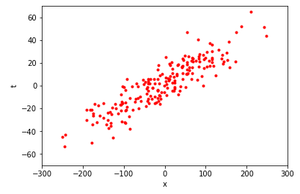
教師データの例
横軸 x
縦軸 t
教師データは，多数のデータの集まり
上の図では，点１つで，１つのデータ

Slide 3
直線による近似の例
良くなさそうな近似
良さそうな近似

Slide 4
直線による近似の例
教師データ（赤点）から，
近似直線（青線）を探すこと
機械学習に成功
前提：教師データが「直線の形」になっている
ときは，うまくいく

Slide 5
誤差
赤点：元データ

Slide 6
直線のパラメータ
１．直線の上下の位置
２．直線の傾き

Slide 7
直線の上下移動による誤算の変化
誤差大
誤差小
赤点：元データ

Slide 8
直線の傾きの変化による誤算の変化
誤差大
誤差小
赤点：元データ

Slide 9
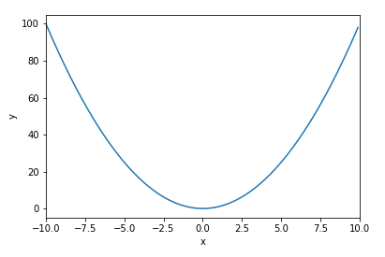
誤差の変化
直線のパラメータの変化
直線の上下移動や，傾きの変化
により，誤差が変化
縦軸は誤算の量
横軸はパラメータ

Slide 10
最適化
最適化とは，あるゴールを最小にするように，
パラメータを調整すること
ゴール： 誤差
パラメータ： 直線の上下の位置と，
直線の傾き
→ 教師データにフィットする
最適な線分が求まる
ノートページ

Slide 11
傾きと微分

Slide 12
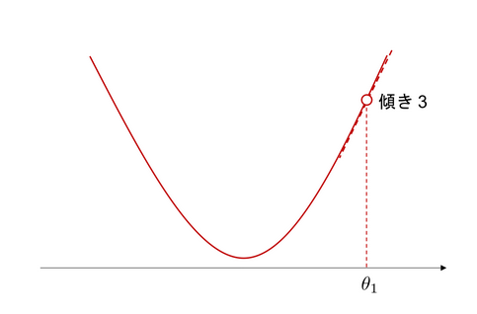

Slide 13
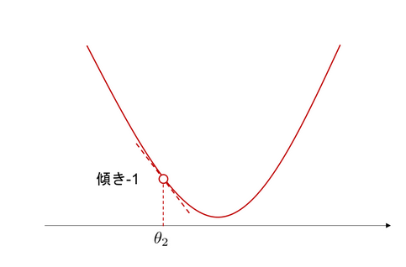
場所が変われば傾きも変わる

Slide 14
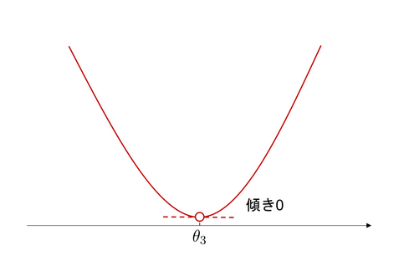
最適化のポイントでは，傾きは０

